Slide 1

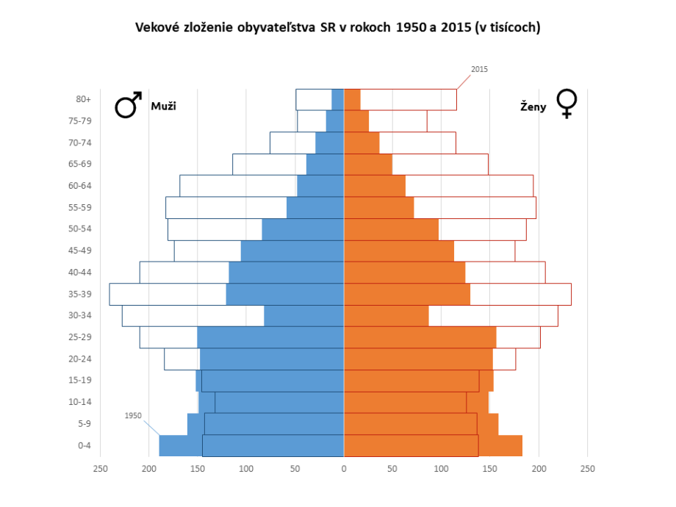
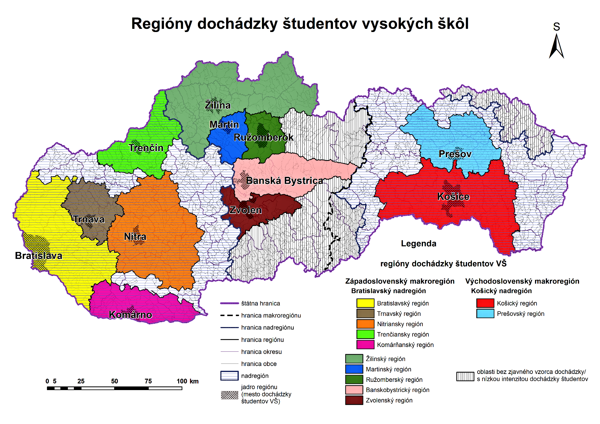
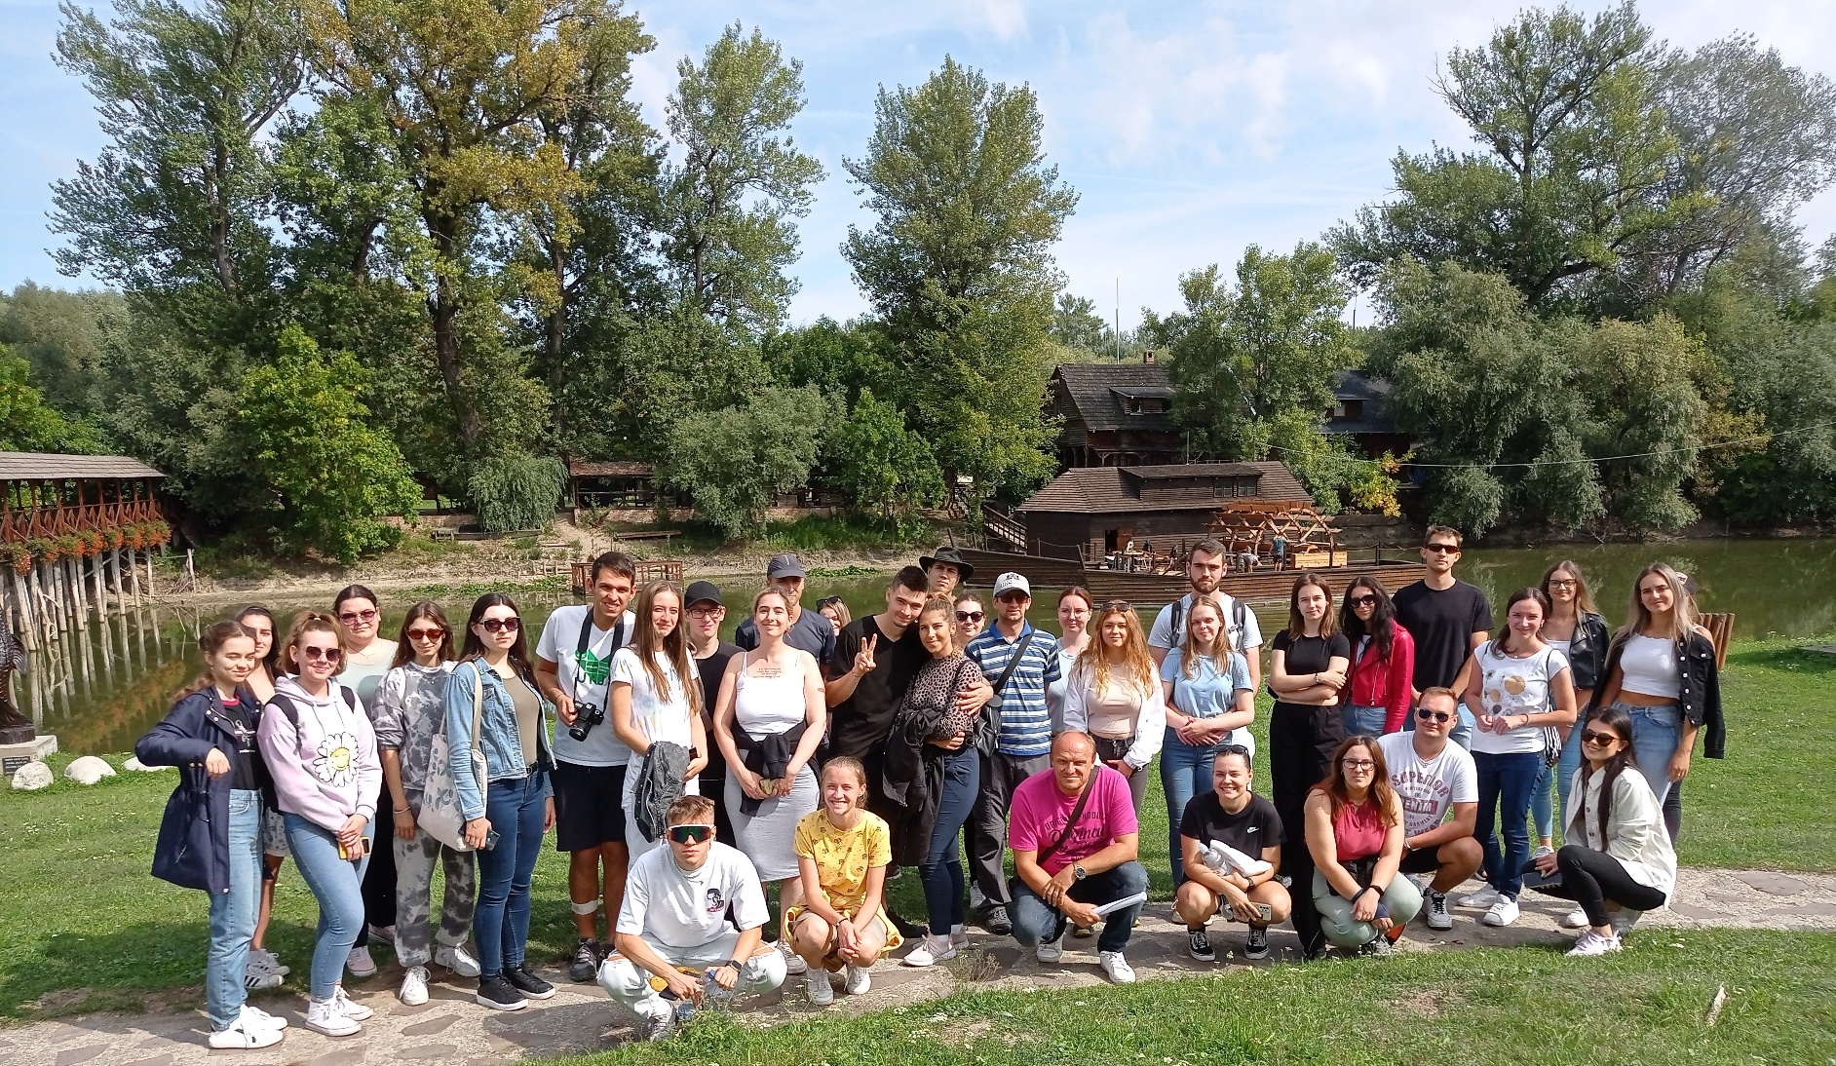
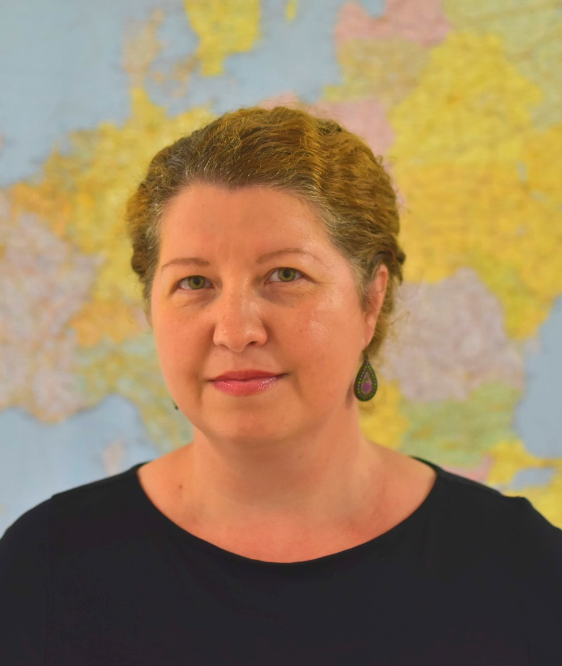
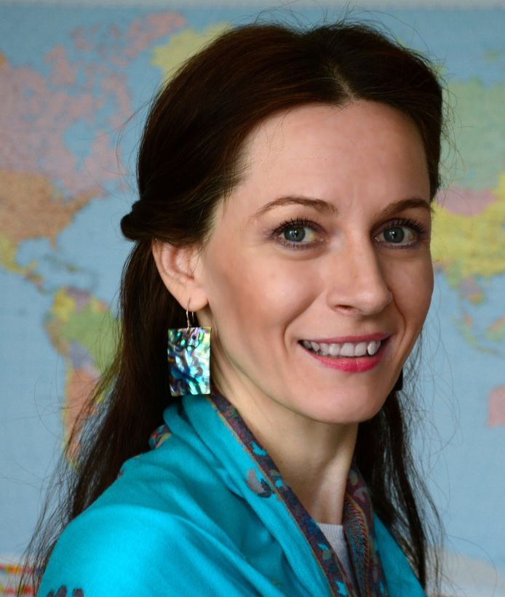
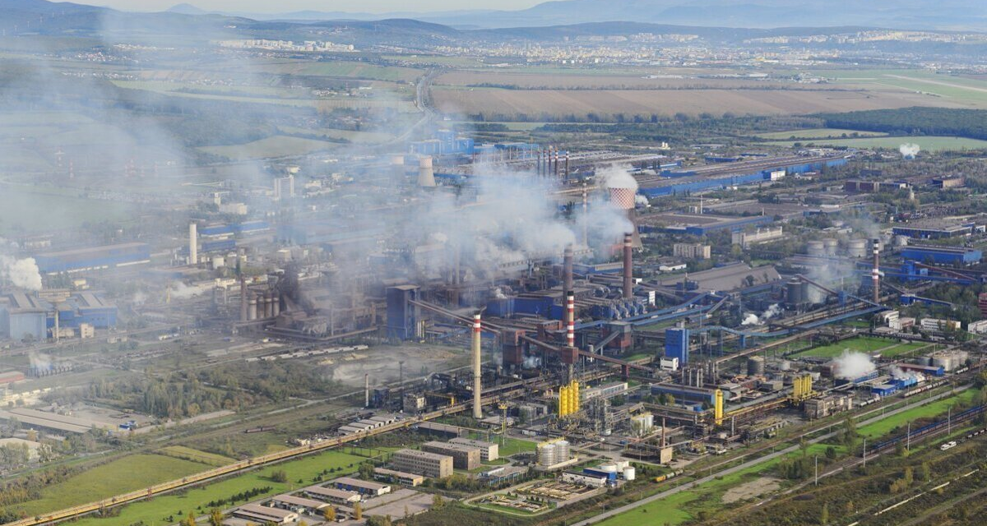
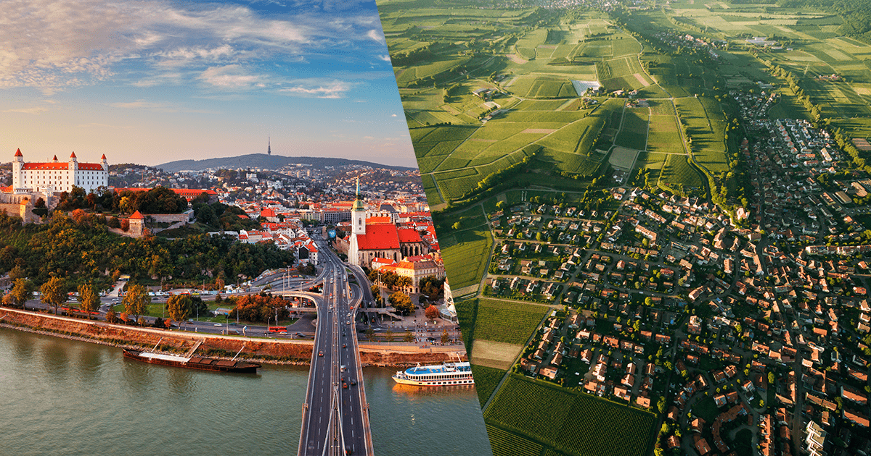
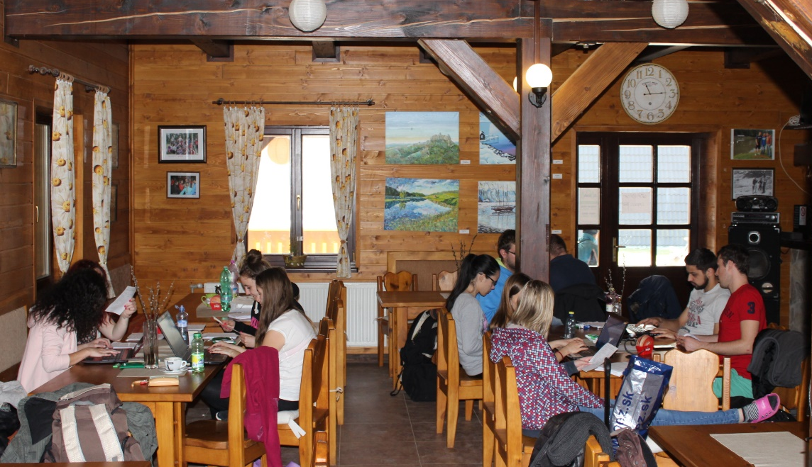
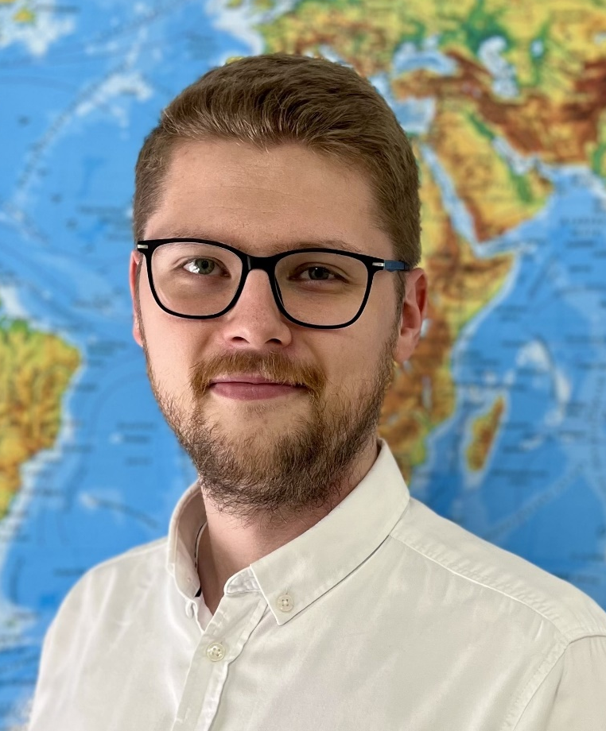
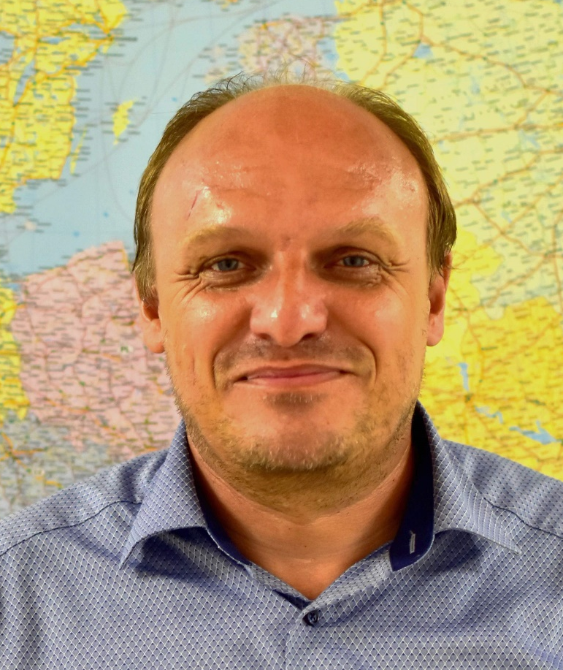
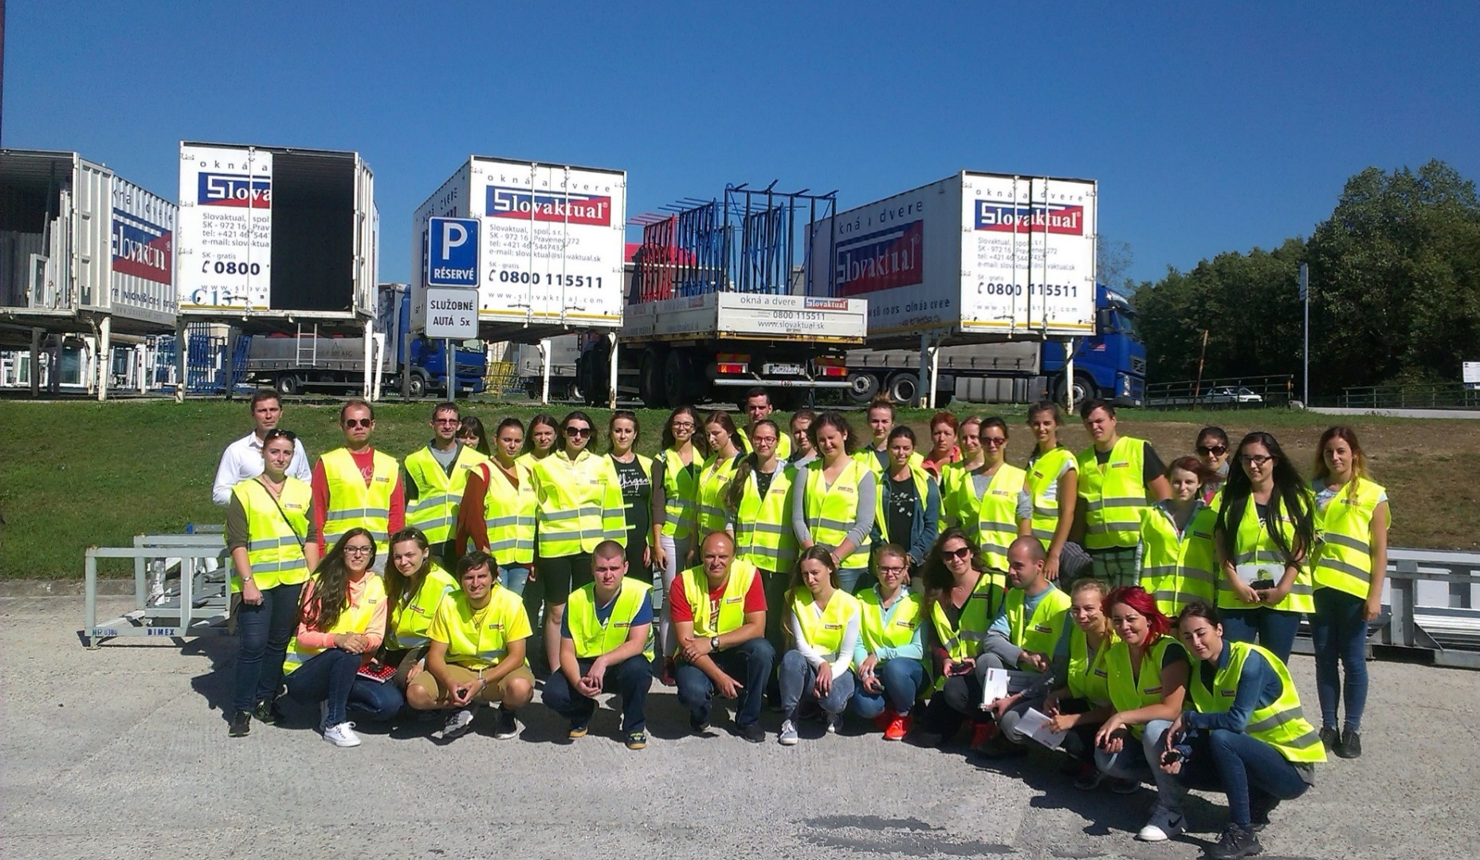
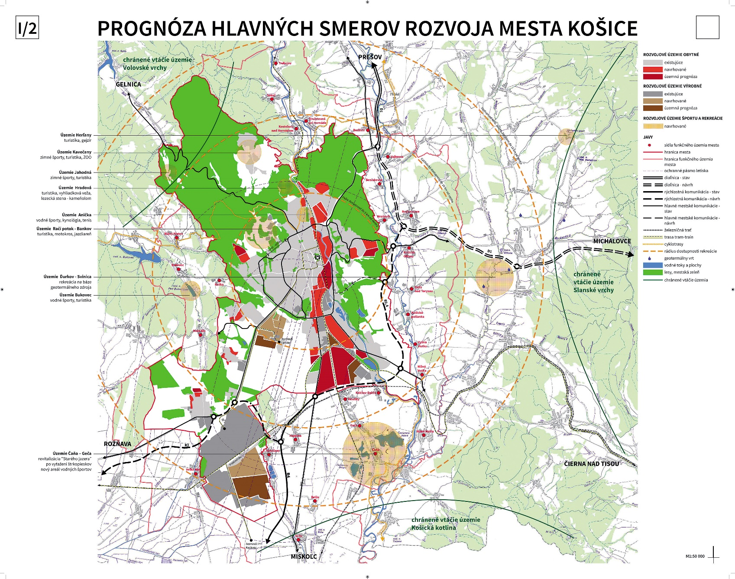
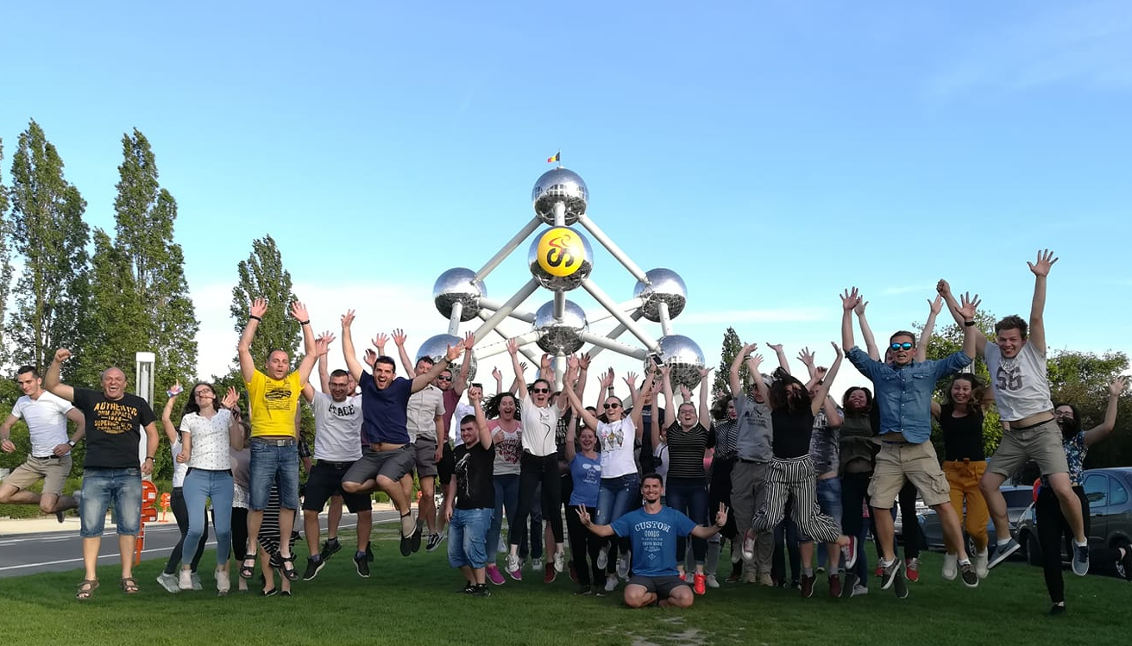
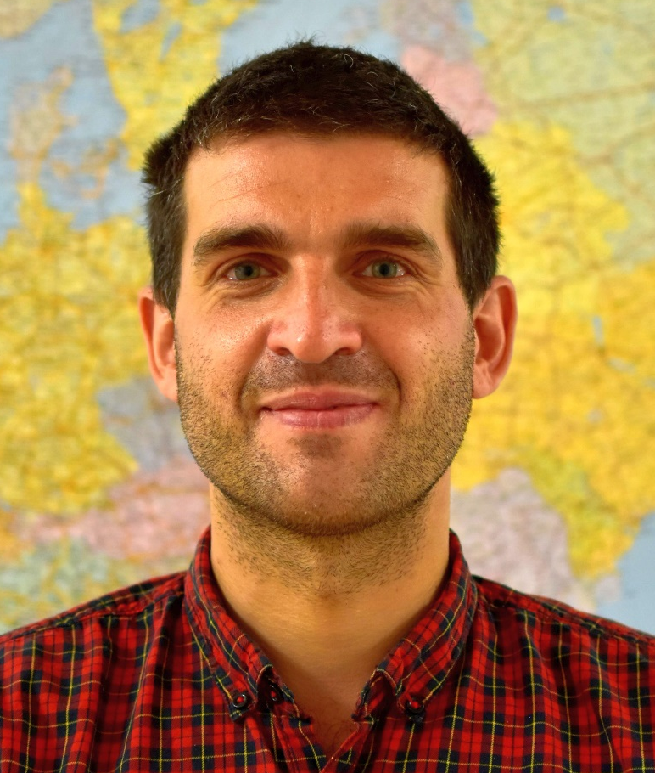
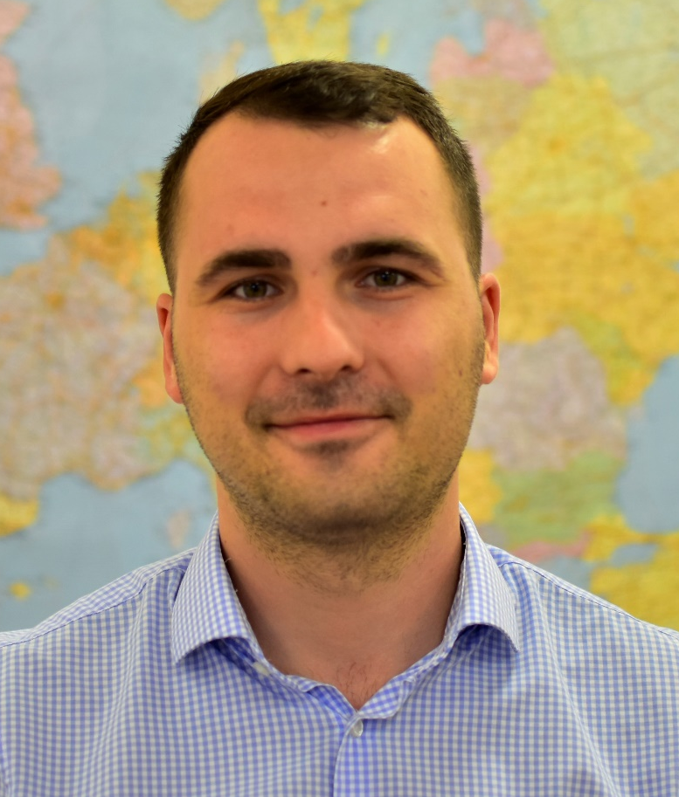
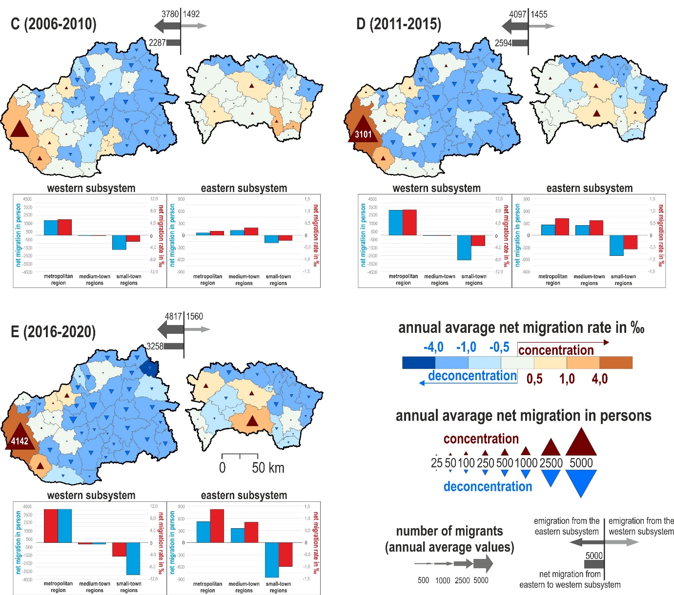
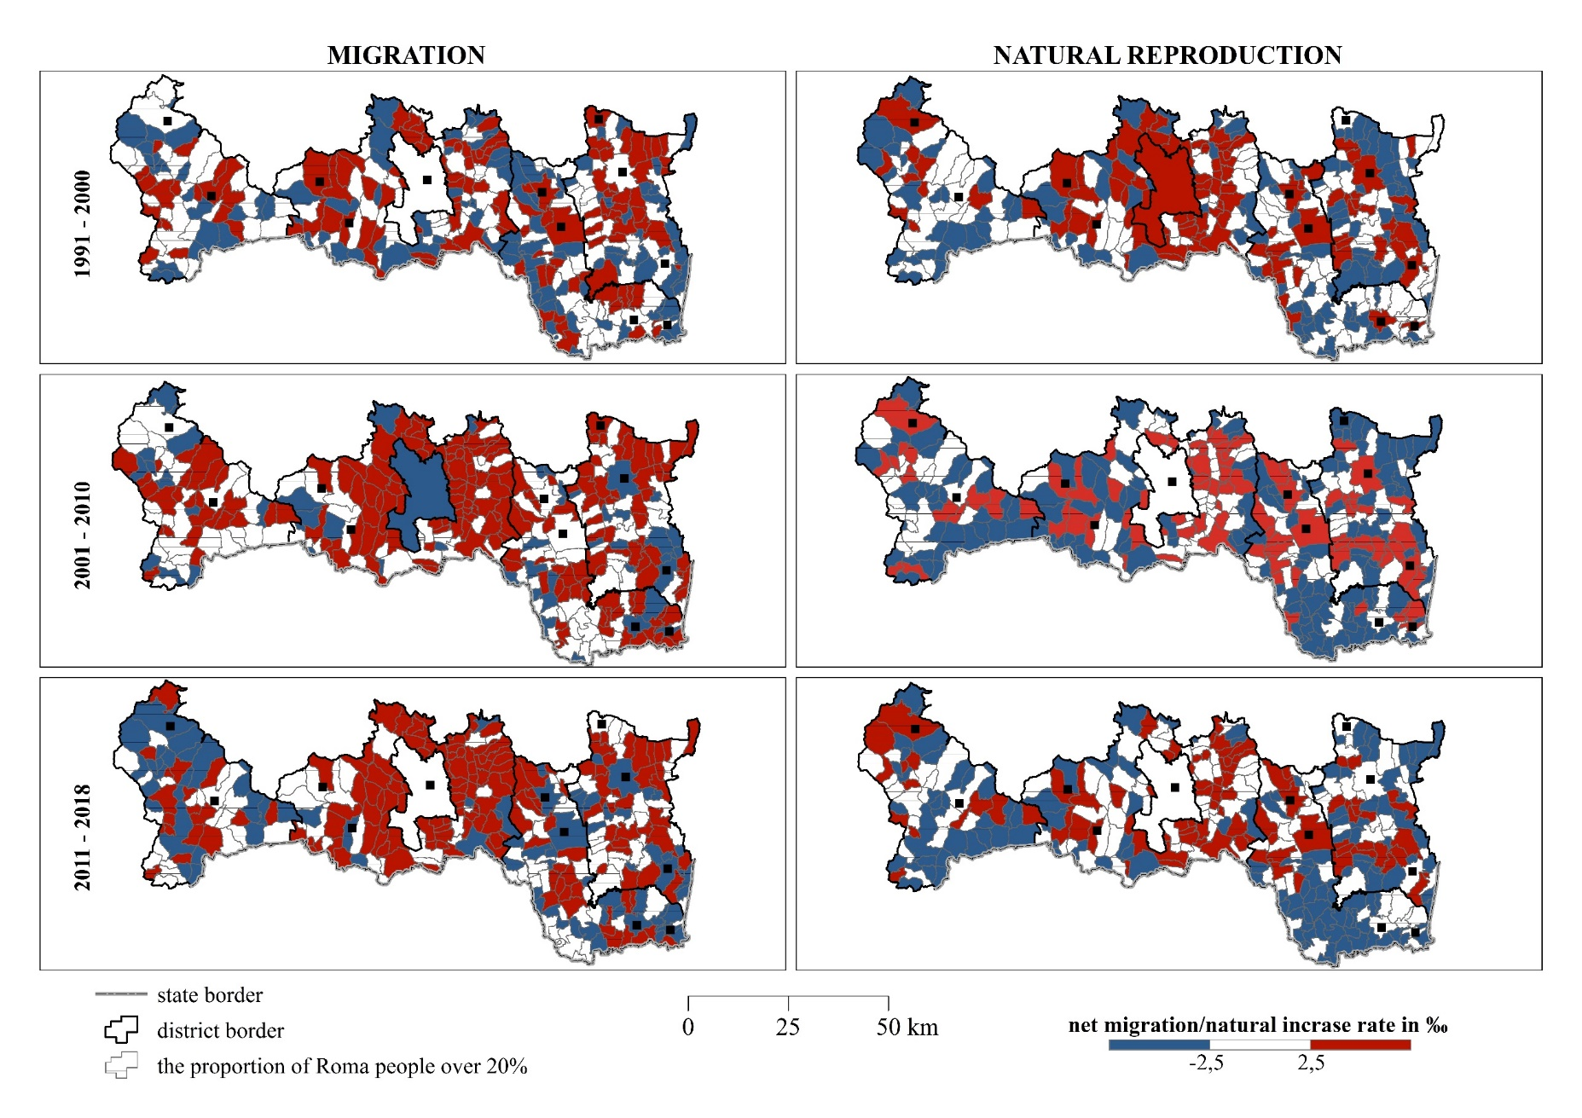
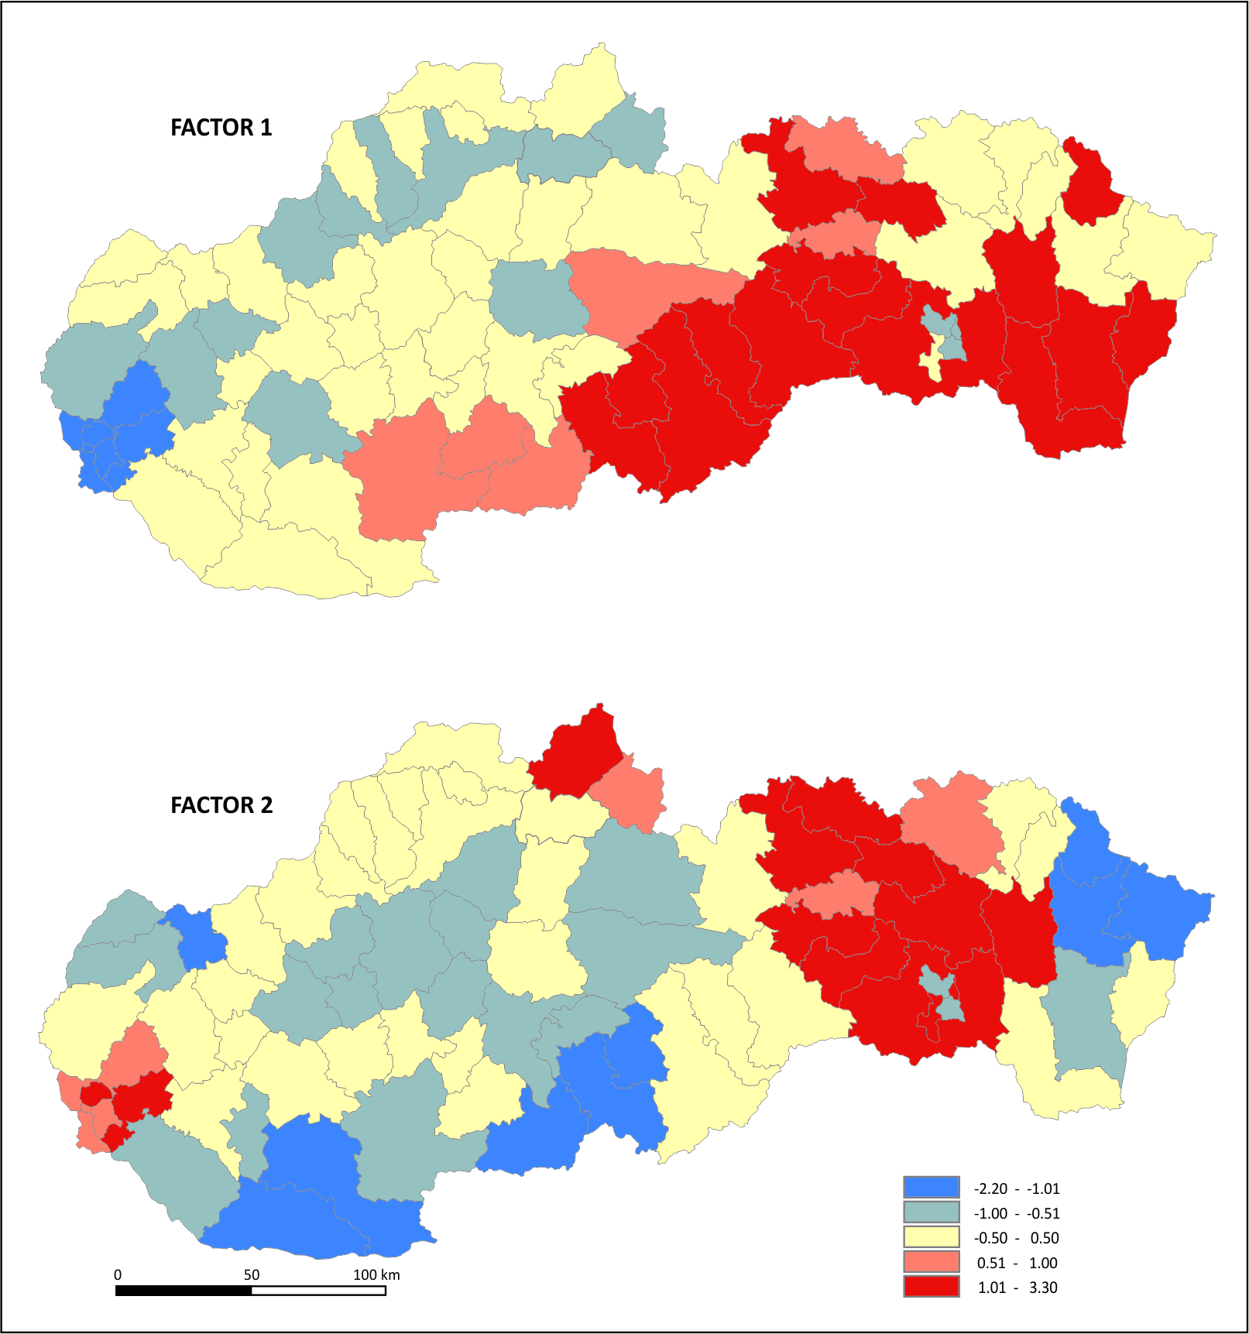
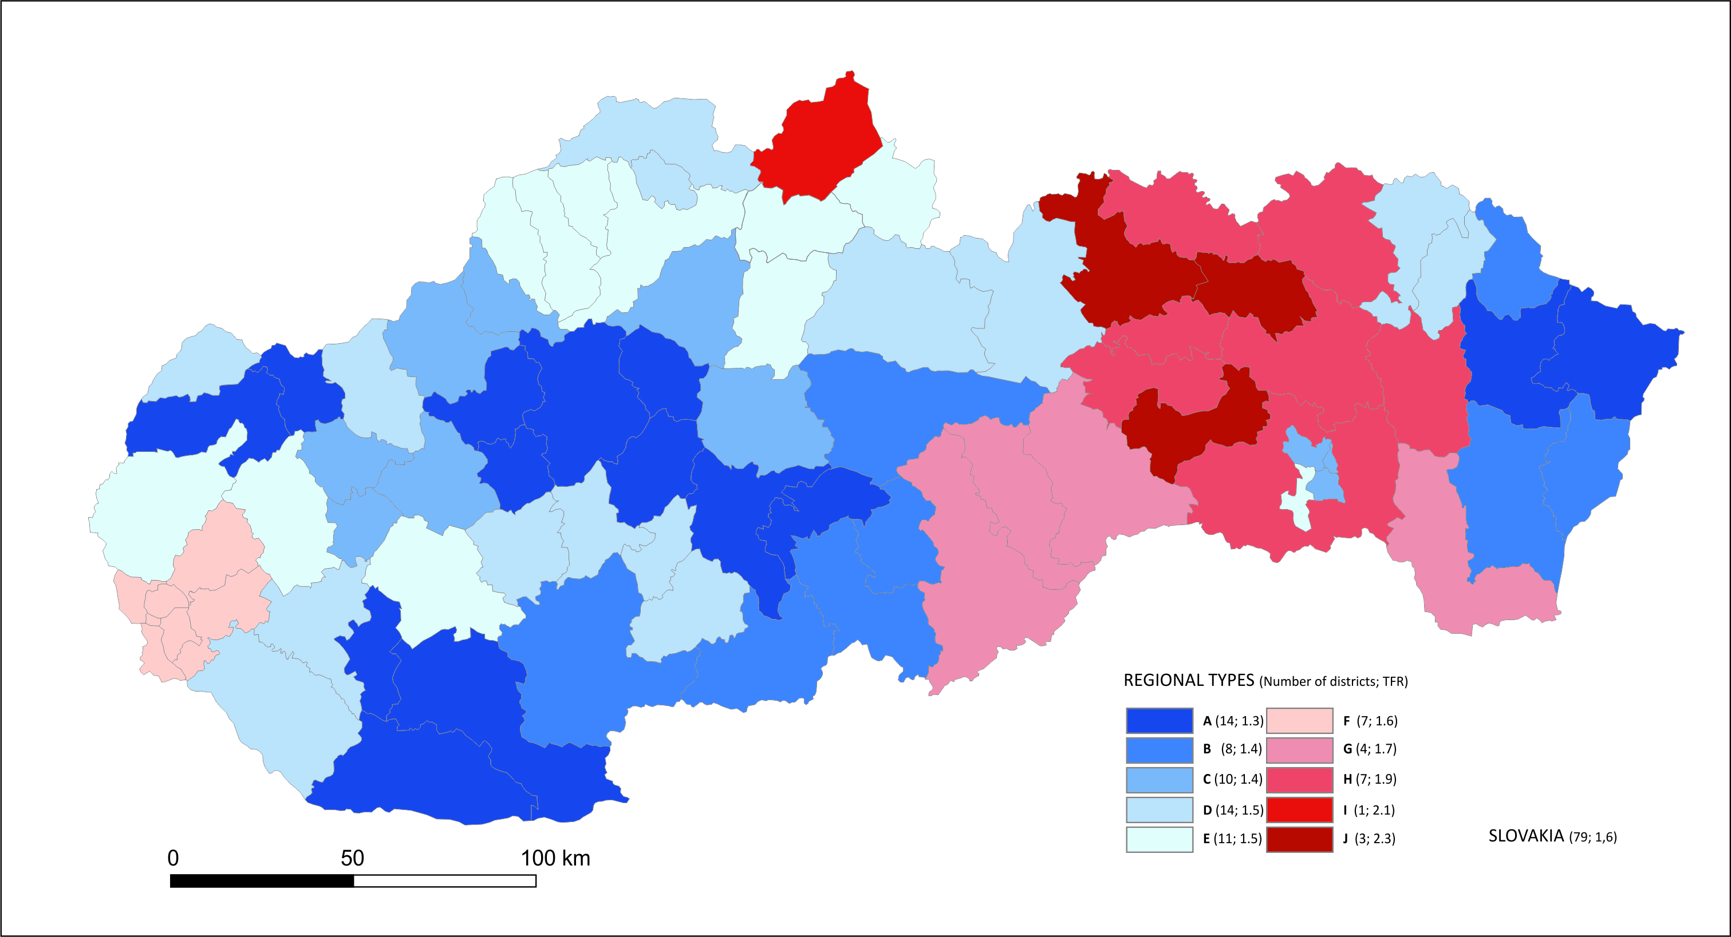
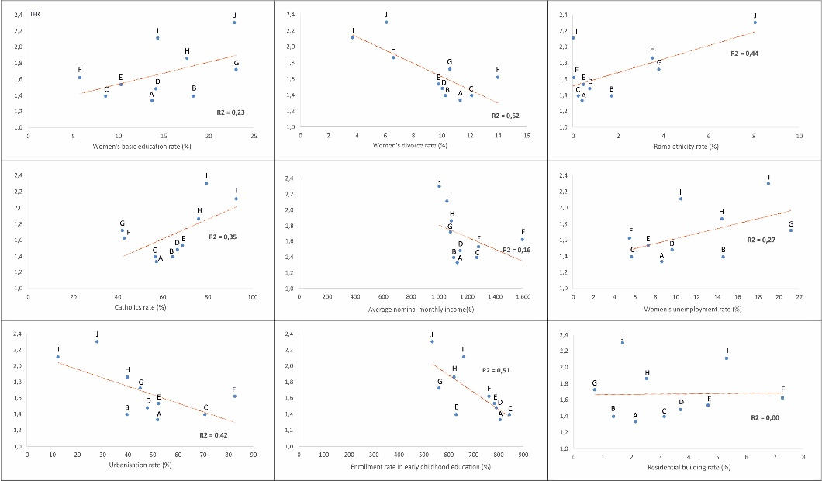
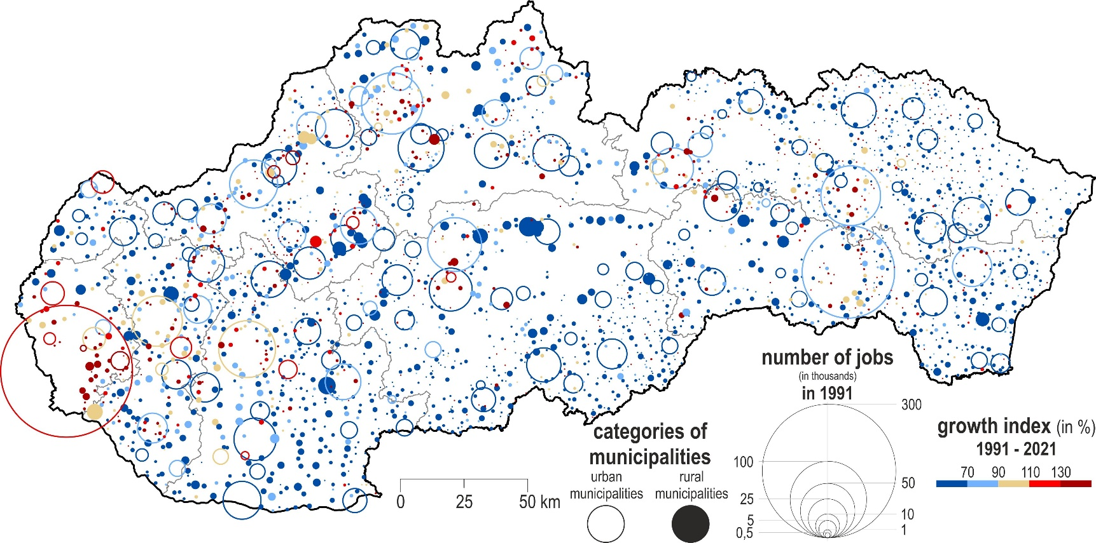
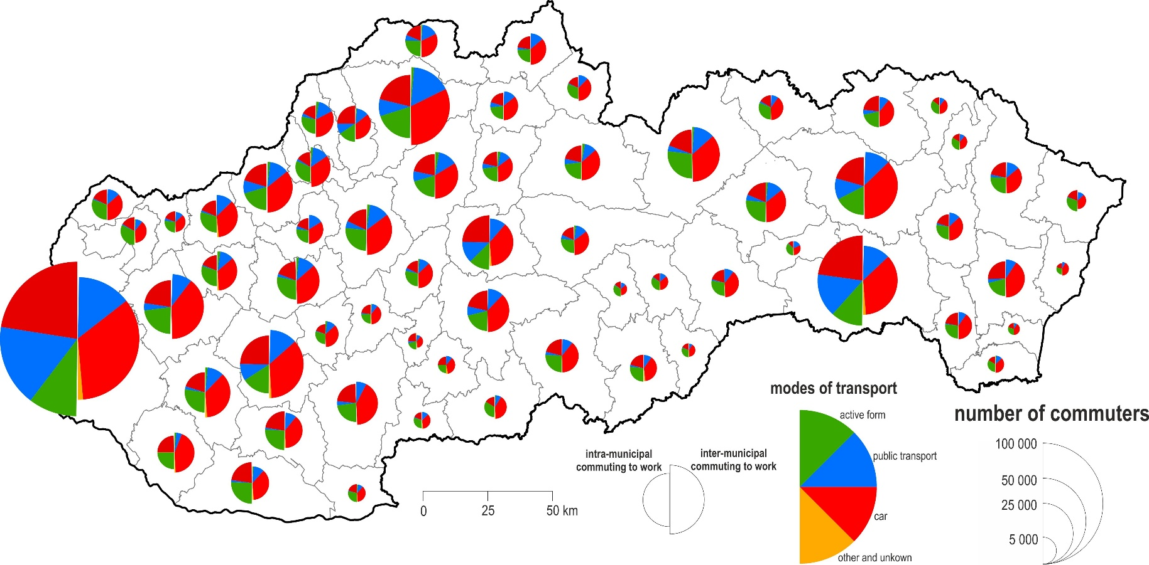
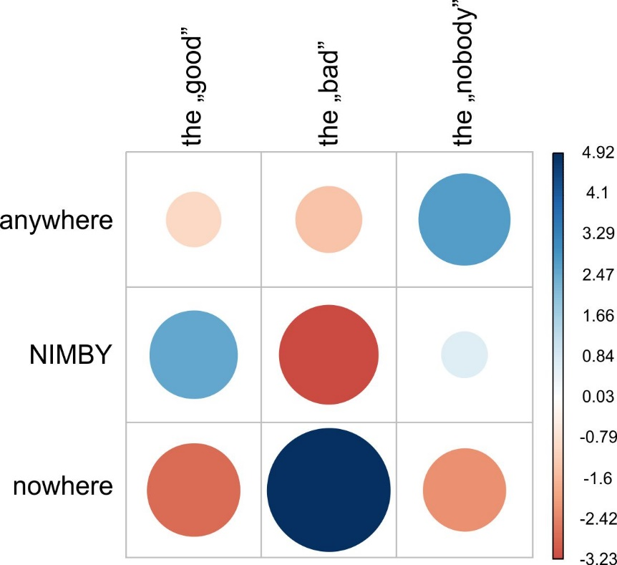
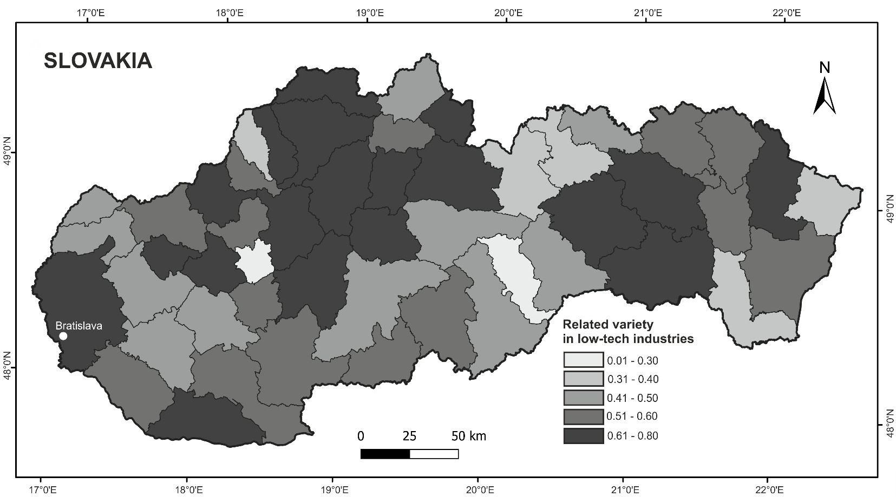
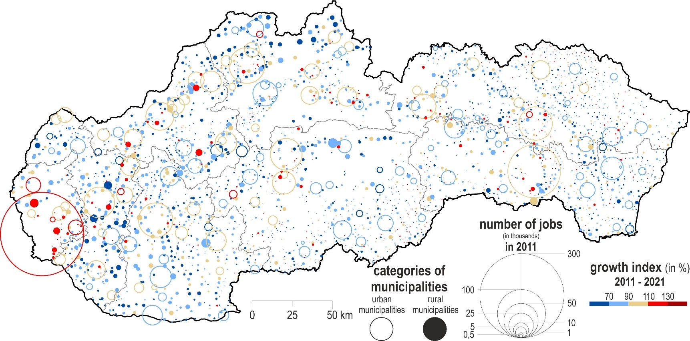
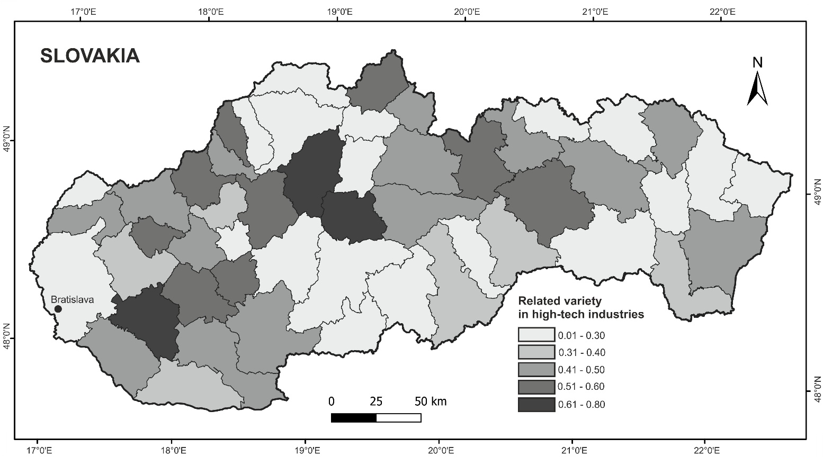
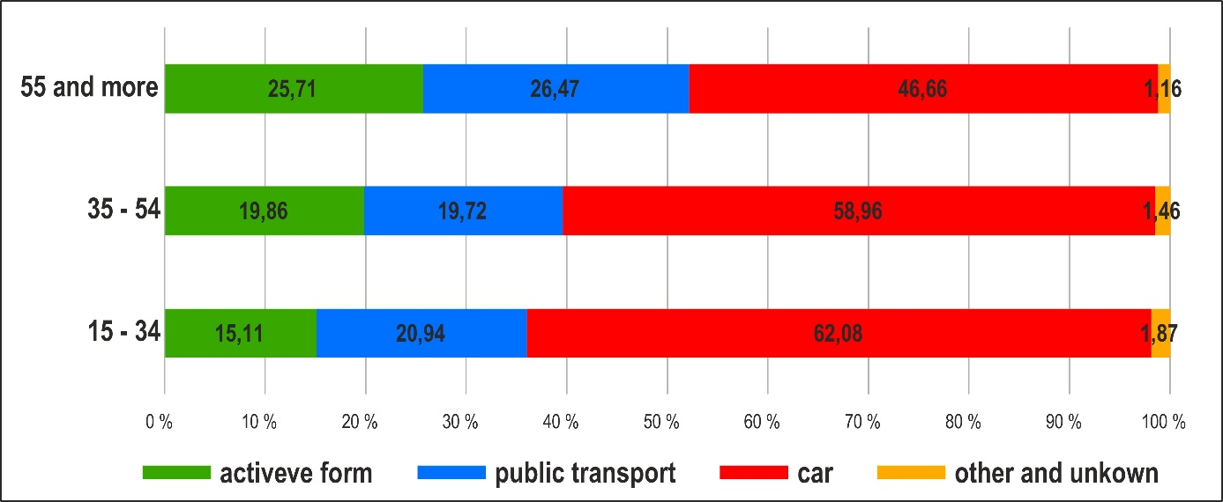
ODDELENIE HUMÁNNEJ A REGIONÁLNEJ GEOGRAFIE
Zamestnanci
Výučba
Vedúca oddelenia:
Bakalársky stupeň
Magisterský stupeň
Výučba v teréne
RNDr. Janetta NESTOROVÁ DICKÁ, PhD.
Kontakt:
janetta.nestorova-dicka@upjs.sk
tel.: 055 234 2255
miestnosť: SJ2O78
Zameranie:
priestorová dynamika urbánneho a rurálneho prostredia, populačný vývoj, populačné prognózovanie, pokročilé štatistické analýzy
Pracovníci:
Geografia obyvateľstva
Študenti získajú vedomosti o zákonitostiach a metodológii výskumu dynamiky a štruktúry (statiky) obyvateľstva na Slovensku a vo svete.
Regionálna geografia, regionalizácia a taxonómia
Študenti si prehĺbia poznatky o vlastnostiach regionálnej geografie ako vedy, jej vybraných metódach a konceptoch s osobitným dôrazom
na regionálnu taxonómiu, a ich aplikáciách v praxi.
Exkurzia z humánnej geografie
Študenti si priamo v teréne rozšíria poznatky o priestorovej distribúcii humánnogeografických javov v širších geografických súvislostiach.
RNDr. Stela CSACHOVÁ, PhD.
Kontakt:
stela.csachova@upjs.sk
tel.: 055 234 2582
miestnosť: SJ2O74
Zameranie:
didaktika geografie, politická geografia, geografia verejnej správy,
Mgr. Štefan GÁBOR, PhD.
Ekonomická geografia
Študenti sa oboznámia so základnými teoretickými východiskami a metódami výskumu v ekonomickej geografii a v rámci nej geografie poľnohospodárstva, lesného hospodárstva, priemyslu, dopravy, cestovného ruchu, obchodu a vybraných odvetví kvartérneho sektora.
Urbánna a rurálna geografia
Študenti nadobudnú teoreticko-metodologický základ urbánnej a rurálnej geografie vo všeobecnosti a s aplikáciou v jednotlivých regiónoch sveta.
Metódy humánnogeografického výskumu
Študenti sa oboznámia so základnými metódami humánnogeografického výskumu vrátane zberu dát, ich analýzy, vyhodnocovania a interpretácie. Vybrané metódy si na príklade konkrétnych výskumných úloh overia v praxi.
Kontakt:
stefan.gabor@upjs.sk
tel.: 055 234 2353
miestnosť: SJ2O75
Zameranie:
dynamika obyvateľstva, geografické informačné systémy
Mgr. Marián KULLA, PhD.
Kontakt:
marian.kulla@upjs.sk
tel.: 055 234 2563
miestnosť: SJ2O81
Zameranie:
hospodárska geografia, geografia priemyslu, geografia cestovného ruchu, geografia energetiky, rurálna geografia
doc. Mgr. Ladislav NOVOTNÝ, PhD.
Humánna geografia Slovenskej republiky
Študenti nadobudnú komplexné poznatky o jednotlivých zložkách humánnogeografickej sféry v rámci Slovenska ako celku i v jeho regiónoch.
Strategické a územné plánovanie
Študenti sa oboznámia so základnými poznatkami o územnom a strategickom plánovaní, s právnym rámcom, s tvorbou, obstarávaním, prerokúvaním a schvaľovaním územnoplánovacej dokumentácie.
Zahraničná exkurzia
Študenti priamo v teréne konfrontujú svoje geografické poznatky s pozorovanou skutočnosťou, a to v súvislosti s javmi, ktoré nie je možné pozorovať na Slovensku.
Kontakt:
ladislav.novotny@upjs.sk
tel.: 055 234 2591
miestnosť: SJ2O82A
Zameranie:
regionálna geografia, priestorový pohyb a štruktúra obyvateľstva, migrácia a ľudský kapitál
Veda a výskum
Mgr. Loránt PREGI, PhD.
Vybrané projekty:
Kontakt:
lorant.pregi@upjs.sk
tel.: 055 234 2353
miestnosť: SJ2O75
VEGA 1/0768/24: Multimierkové hodnotenie priestorovej variability sociálno-ekonomickej stratifikácie obyvateľstva
APVV-23-0210: Prehrievanie mesta: dôsledky, zmierňovanie a percepcia
ESA AO/1-11889/23/I-DT: Development and Verification of Urban Analytics (URBANA)
VVGS ESGV (Plán obnovy a odolnosti)/09I03-03-V05-00008: Dištančná diferenciácia selektívnej migrácie na Slovensku
DiTEdu: Národný projekt Digitálna transformácia vzdelávania a školy
Zameranie:
dynamika obyvateľstva, kartografická vizualizácia,
územné a strategické plánovanie
Vybrané oblasti výskumu:
Urbánny vývoj
a migrácia obyvateľstva
Štruktúra a dynamika obyvateľstva
Medziregionálna migrácia ako indikátor urbánneho vývoja v regionálnych subsystémoch Slovenska
Vývoj prirodzenej reprodukcie a migrácie
Determinanty regionálnej plodnosti na Slovensku
NOVOTNÝ, L., PREGI, L. NOVOTNÁ, L. (2024). East-west or up the urban hierarchy? Internal migration patterns in Slovakia since post-socialist transformation to COVID-19 pandemic. Eurasian Geography and Economics. Accepted
NOVOTNÝ, L. (2019). Impact of Migration on Rural Regions in Post-socialist Slovakia. In. Bański, J. ed. Three Decades of Transformation in the East-Central European Countryside. Cham (Springer), pp. 165-189.
PREGI, L., NOVOTNÝ, L. (2019). Selective migration of population in functional urban regions of Slovakia. Journal of Maps, 15 (1), 94-102.
PREGI, L., NOVOTNÝ, L. (2022). Impact of migration and natural reproduction on the development of the Slovak-Hungarian ethnic boundary in eastern Slovakia, 1991-2018. Regional Statistics, 12(1), 77-103.
NESTOROVÁ DICKÁ, J., LIPTÁK, F. (2024). Regional fertility predictors based on socioeconomic determinants in Slovakia. Journal of Population Research, 41(3), 20.
Regionálna geografia
Ekonomická geografia
Príbuzná rozmanitosť v nízko- a vysoko-technologických odvetviach priemyslu na Slovensku v rokoch 2018 a 2019
Ekonomika rurálnych regiónov Slovenska
Denná dochádzka za prácou na Slovensku
Priestorová distribúcia a sociálna akceptácia
výroby energie z bioplynu
NOVOTNÝ, L., KULLA., M., NESTOROVÁ-DICKÁ, J., PREGI, L., (2023). Three decades of economic changes of rural Slovakia. Europa XXI, 44, 7.
GÁBOR, Š., PREGI, L. (2023). Spatial differentiation of daily commuting to work in Slovakia by modes of transport. Geographia Cassoviensis, 17(2), 150-175.
KULLA, M., NOVOTNÝ, L., PREGI, L., DVOŘÁK, P., MARTINÁT, S., KLUSÁČEK, P., NAVRÁTIL, J., FRANTÁL, B. (2022). The Good, the Bad, and the Nobody. Exploring diversity of perceptions of anaerobic digestion plants in Central and Eastern Europe. Energy Research and Social Sciences, 102644.
RUSNÁK, J., KULLA, M. & HORŇÁK, M. (2024). Related variety,
region-specific context, and regional economic performance: Empirical evidence from postsocialist Slovakia, Norsk Geografisk Tidsskrift - Norwegian Journal of Geography, 78(1), 20-39,

